Slide 1
Základné geometrické ÚTVARY a ich vlastnosti
Mgr. Veronika luptovská

Slide 2
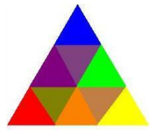
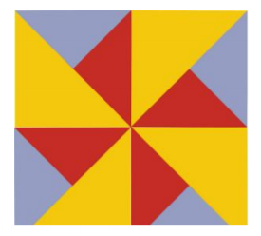
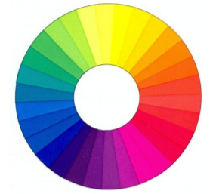
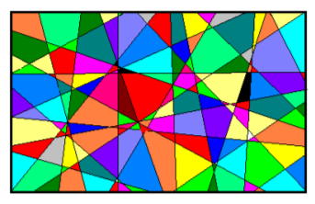
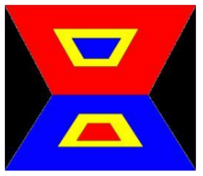
Pomenujte základné geometrické útvary

Slide 3
Odpovedzte na otázky:
Spočítaj trojuholníky vo štvorci.
Hľadaj lichobežníky v obdĺžniku.
Koľko zelených trojuholníkov v obdĺžniku?
Koľko trojuholníkov vidíš na prvom obrázku?
Nachádzajú sa v poslednom obrázku okrem lichobežníka aj iné geometrické telesá?

Slide 4
Rozdelenie:
1. Základné geometrické útvary v rovine
a) trojuholník (pravouhlý, ostrouhlý, tupouhlý, rovnoramenný, rovnostranný, všeobecný);
b) štvoruholník (štvorec, obdĺžnik, kosoštvorec, kosodĺžnik, lichobežník);
c) kruh.
2. Základné geometrické útvary v priestore
a) hranoly (kocka, kváder, n-boký hranol);
b) kužeľ (zrezaný kužeľ);
c) ihlan (štvorsten, n-boký ihlan, zrezaný ihlan);
d) valec;
e) guľa.

Slide 5
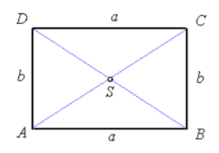
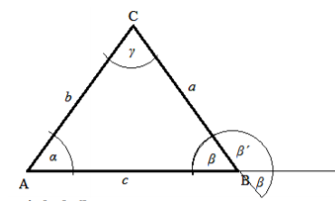
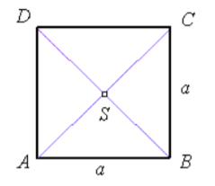
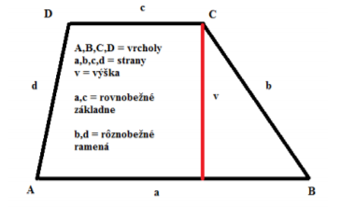
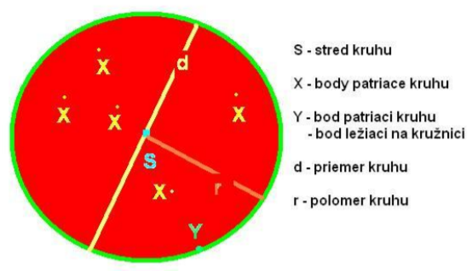
Charakteristika a vlastnosti geometrických útvarov v priestore:

Slide 6
Trojuholník:
Je rovinný útvar, ktorý pozostáva z troch rôznobežných strán, ktoré sa spájajú v troch spoločných bodoch. Môžeme ho tiež definovať ako prienik troch polrovín.
Základné vlastnosti všeobecného trojuholníka:
má tri strany (a, b, c), ktoré sa spájajú v troch spoločných bodoch = vrcholy trojuholníka (A, B, C);
má tri vnútorné uhly a 6 vonkajších uhlov;
vnútorné uhly majú súčet 180°;
súčet dĺžok dvoch ľubovoľných strán musí byť väčší ako dĺžka tretej strany;
rozdiel dĺžok dvoch ľubovoľných strán musí byť menší ako tretia strana;
zhodnosť trojuholníkov – sss, sus, ssu, usu;
jednoznačné určenie trojuholníka je splnené, ak sú splnené nasledujúce body:
Strana a dva priľahlé uhly (ich súčet musí byť menší ako 180°);
Dve strany a dutý uhol nimi zovretý;
Dve strany a uhol oproti väčšej strane;
Tri strany, pre ktoré platí: |a – b| < c < |a + b|.

Slide 7
ŠTVOREC:
Je rovinný útvar.
Základné vlastnosti:
všetky strany sú zhodné;
každé dve susedné strany sú na seba kolmé;
každé dve protiľahlé strany sú rovnobežné;
všetky vnútorné uhly sú kolmé = 90°;
súčet vnútorných uhlov je 360°;
uhlopriečky sú zhodné, seba kolmé a navzájom sa rozpoľujú v bode S;
bod S je stredom kružnice opísanej i vpísanej štvorcu

Slide 8
obdĺžnik
Je rovinný geometrický útvar.
Základné vlastnosti:
každé dve protiľahlé strany sú rovnobežné a zhodné;
každé dve susedné strany sú na seba kolmé;
všetky vnútorné uhly majú veľkosť 90°;
súčet vnútorných uhlov je 360°;
uhlopriečky sú zhodné;
uhlopriečky sa rozpoľujú v bode S;
bod S je stred kružnice opísanej obdĺžniku;
bod S je stredom stredovej súmernosti obdĺžnika

Slide 9
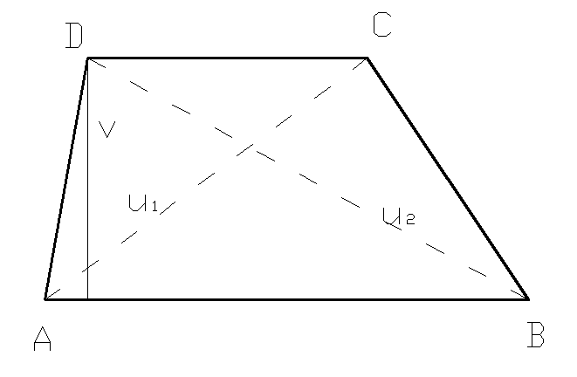
LICHOBEŽNík
Je rovinný útvar, ktorý má jednu dvojicu rovnobežných strán a jednu dvojicu rôznobežných strán.
Základné vlastnosti lichobežníka:
Vlastnosti strán:
dve protiľahlé strany sú rovnobežné – nazývané základne;
ďalšie dve strany sú so základňami rôznobežné.
Vlastnosti vnútorných uhlov: Vlastnosti uhlopriečok:
súčet vnútorných uhlov je 360º ; uhlopriečky nie sú zhodné;
súčet uhlov pri jednom ramene je 180º; uhlopriečky sa navzájom nerozpoľujú;
žiadne dva uhly nie sú zhodné. uhlopriečky nie sú na seba kolmé;

Slide 10
Kruh:
Kruh je množina bodov v rovine, ktorých vzdialenosť od stredu kružnice je menšia alebo rovnaká ako polomer kružnice. Je to plocha ohraničená kružnicou vrátane nej samej.
Kružnica je podmnožina kruhu, je to hranica kruhu, sú to všetky body, ktoré tvoria okraj kruhu.
Kruh sú teda všetky body, ktorá ležia nie len na kružnici, ale aj vo vnútornom priestore, ktorý kružnica obklopuje (viď. obrázok: červeným je znázornený kruh, zeleným kružnica).

Slide 11
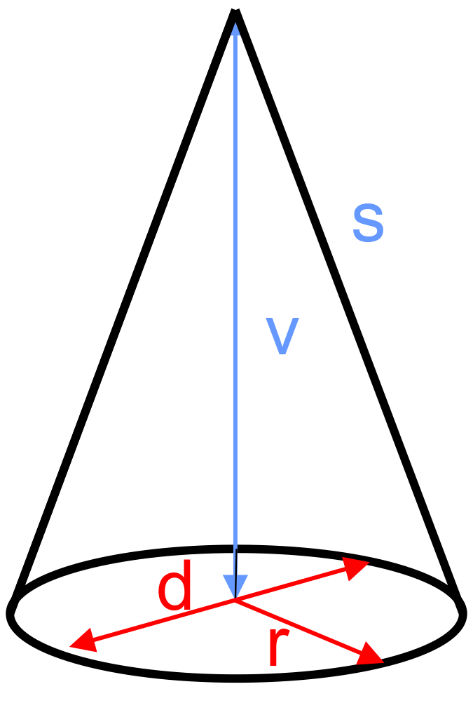
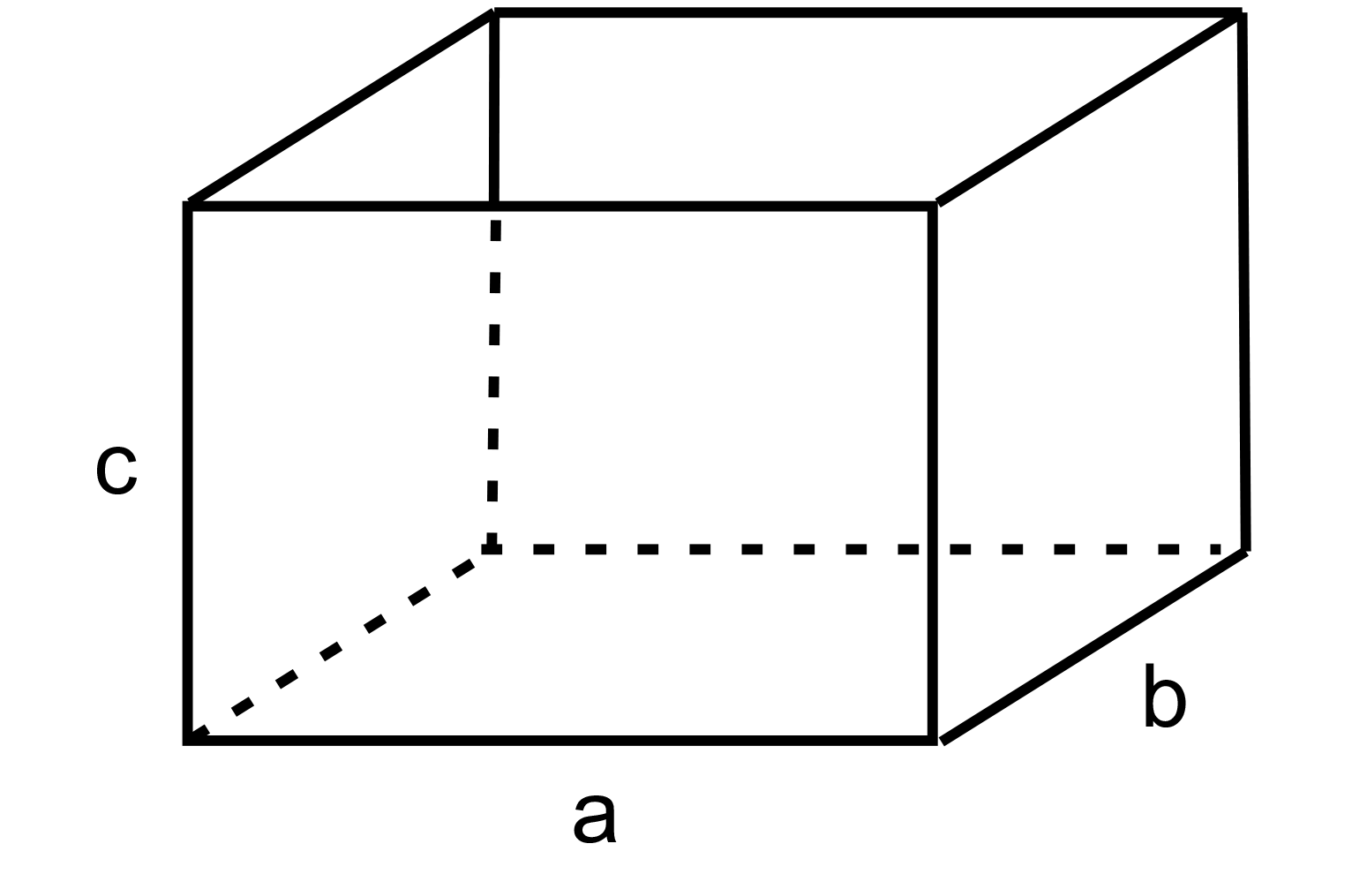
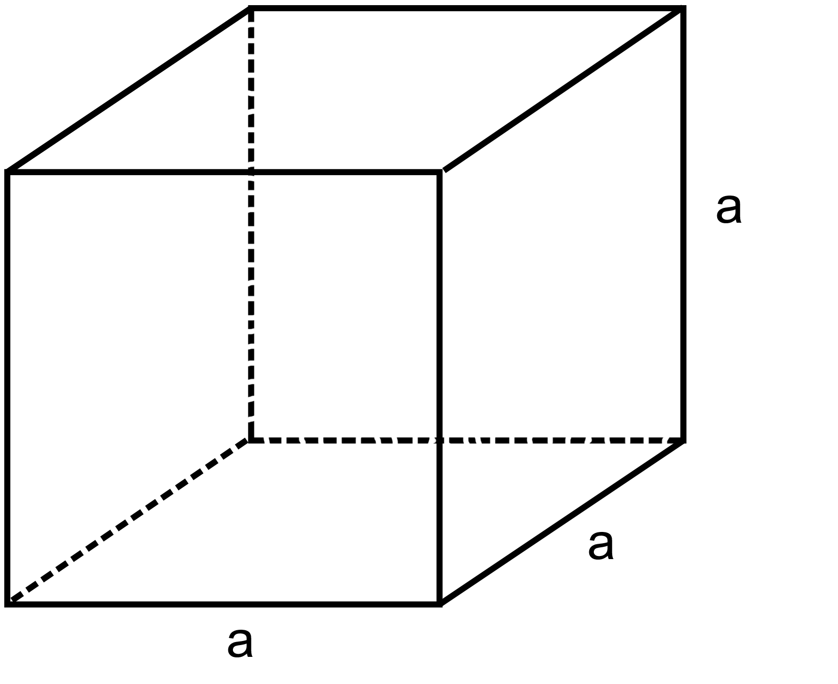
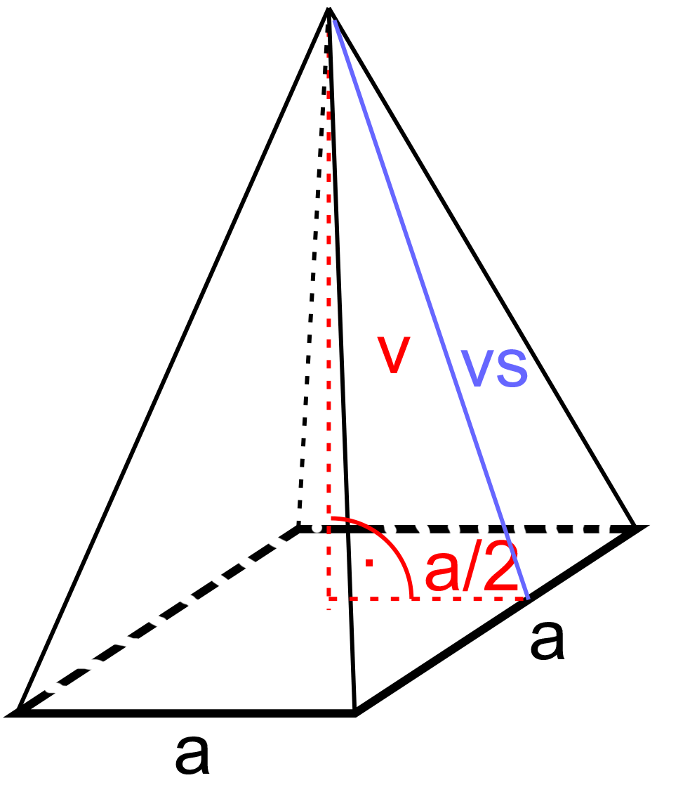
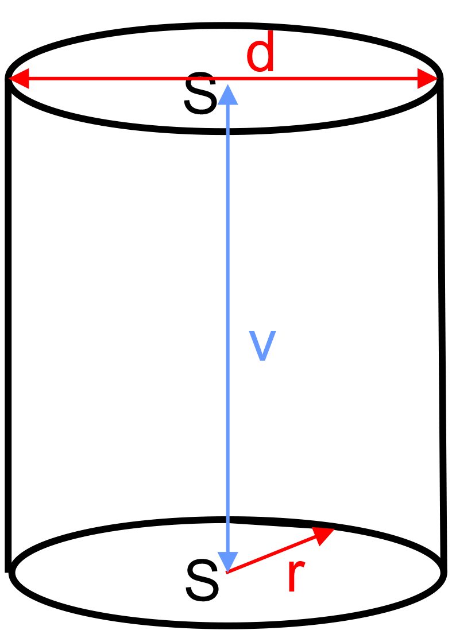
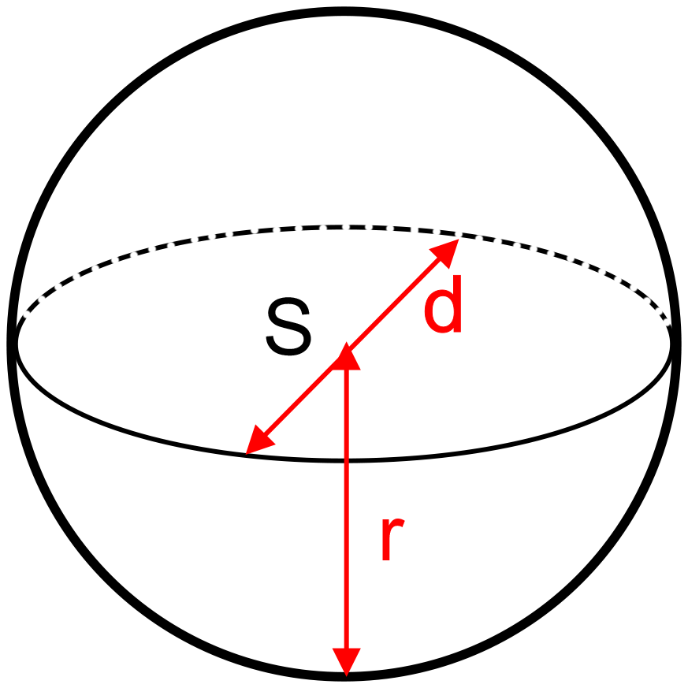
Charakteristika a vlastnosti geometrických útvarov v rovine:

Slide 12
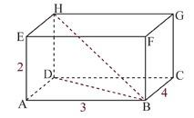
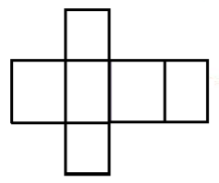

Kváder:
Je trojrozmerné teleso, ktoré sa skladá zo šiestich pravouhlých štvoruholníkov, resp. zo šiestich obdĺžnikov. Štandardne sa jedná o tri dvojice rovnakých obdĺžnikov.
Základné vlastnosti kvádra:
je charakterizovaný troma základnými dĺžkami strán – dĺžka (a), výška (c), šírka (b);
má dva typy uhlopriečok:
Stenová = $u_{s}$ – to je taká, ktorá na jednej stene spája dva vrcholy (na rozdiel od štvorca, ktorý má všetky; stenové uhlopriečky rovnaké, má kváder tri typy stenových uhlopriečok – pre každý jeden typ obdĺžnika)
Telesová = u – to je taká, ktorá spája dva vrcholy, ktoré sa nenachádzajú na jednej stene, pričom ležia oproti sebe v priestore.
má osem vrcholov = A, B, C, D, E, F, G, H;
má šesť obdĺžnikových stien (3 dvojice rovnakých);
má dvanásť hrán – štvorice hrán majú rovnakú dĺžku;
každé dve steny sú rovnobežné alebo kolmé (ABCD je rovnobežná so stenou EFGH a kolmá na stenu BCFG .... ).

Slide 13
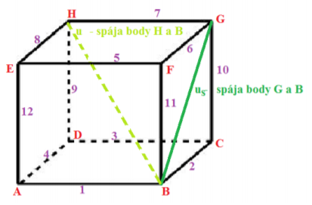

Kocka:
Je trojrozmerné teleso, ktoré sa skladá zo šiestich rovnakých štvorcov.
Základné vlastnosti kocky:
má dva typy uhlopriečok:
Stenová = $u_{s}$ – to je taká, ktorá na jednej stene spája dva vrcholy
Telesová = u – to je taká, ktorá spája dva vrcholy, ktoré sa nenachádzajú na jednej stene, pričom ležia oproti sebe v priestore
má 6 rovnakých stien;
má 8 vrcholov: A,B,C,D,E,F,G,H;
má 12 hrán rovnakej dĺžky;
každé 2 steny sú rovnobežné alebo kolmé:
ABCD je rovnobežná so stenou EFGH a kolmá na stenu BCFG.

Slide 14
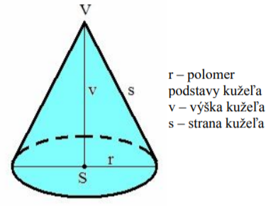
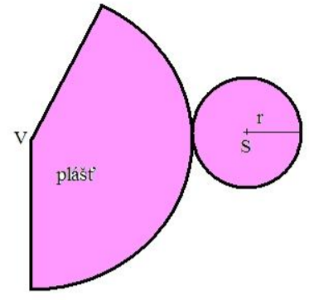
kužeľ
Rotačný kužeľ si môžeme predstaviť ako hrot zastrúhanej ceruzky, takéto teleso môže vzniknúť napríklad otáčaním pravouhlého trojuholníka okolo jeho jednej odvesny;
Podstava kužeľa má tvar kruhu, pričom polomer podstavy je daný dĺžkou druhej odvesny pravouhlého trojuholníka;
Povrch rotačného kužeľa sa skladá z podstavy a plášťa;
Ak rozvinieme plášť do roviny dostaneme kruhový výsek, ktorého polomer je strana kužeľa s a ktorého oblúk je vlastne obvod podstavy.

Slide 15
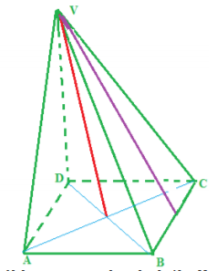
ihlan
Je teleso, v ktorom sú rohy rovinného mnohouholníka priamočiaro spojené s nejakým bodom, ktorý sa nachádza mimo tejto roviny. Rovinný mnohouholník predstavuje podstavu ihlana a bod, ktorý sa nachádza mimo roviny je vrchol ihlana;
Body ABCD tvoria podstavu ihlana = mnohouholník. Bod V je vrchol. Ak urobíme kolmicu z vrcholu na podstavu, dostaneme priestorovú výšku ihlana;
Ihlany rozdeľujeme na základe ich podstavy, ktorou môže byť ľubovoľný mnohouholník:
pravidelný trojboký ihlan má podstavu rovnostranného trojuholníka;
pravidelný štvorboký ihlan má podstavu štvorca;
štvorboký ihlan má podstavu obdĺžnik;
pravidelný šesťboký ihlan má podstavu šesťuholníka ...... atď

Slide 16
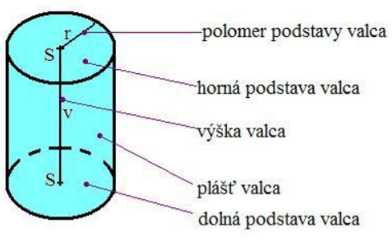
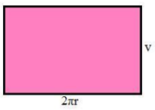
valec
Je priestorové teleso, ktoré vznikne napríklad otáčaním obdĺžnika okolo jeho strany;
Skladá sa z dvoch podstáv tvaru kruhu s polomerom r a plášťa;
Výška valca je vzdialenosť obidvoch podstáv od seba;
Po rozvinutí plášťa do roviny dostaneme obdĺžnika, jedna jeho strana je rovnaká ako výška valca v a druhá sa rovná obvodu podstavy 2πr

Slide 17
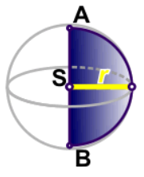
guľa
Je množina všetkých bodov X priestoru, ktorých vzdialenosť od daného pevného bodu S je menšia alebo sa rovná polomeru r gule:
|SX|< r
Je teleso, ktoré vznikne otáčaním polkruhu okolo jeho priemeru (na obrázku priemer AB so stredom S);
Polomer gule r je rovný polomeru polkruhu;
Stred gule S je stred polkruhu.

Slide 18
ĎAKUJEM ZA POZORNOSŤ ☺

